Slide 1
„13 lat, 13 minut”
Karol Zawodnik
Klasa 4d

Slide 2
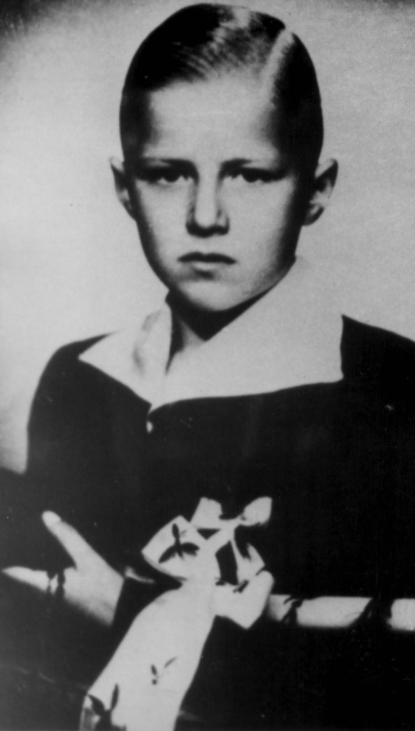
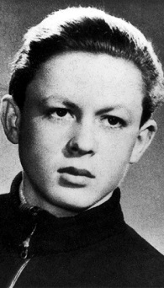
W 1956 roku na ulice wyszły tysiące Polaków i Węgrów, ale to, dwaj chłopcy, stali się symbolami tragedii Poznańskiego Czerwca i Narodowego Powstania Węgierskiego…

Slide 3
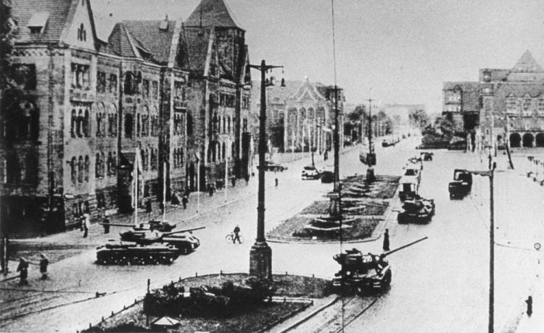
28 i 29 czerwca 1956 r. w Poznaniu doszło do robotniczych protestów, które przerodziły się w walki uliczne. Protesty miały podłoże ekonomiczne, ale przerodziły się w antykomunistyczny bunt, stłumiony jednak przez wojsko i milicję. Władze komunistyczne do ich stłumienia użyły wojska. W konsekwencji śmierć poniosło co najmniej 79 osób, rannych było ponad 600. W ciągu kolejnych miesięcy fala antysowieckich nastrojów wzbierała.

Slide 4
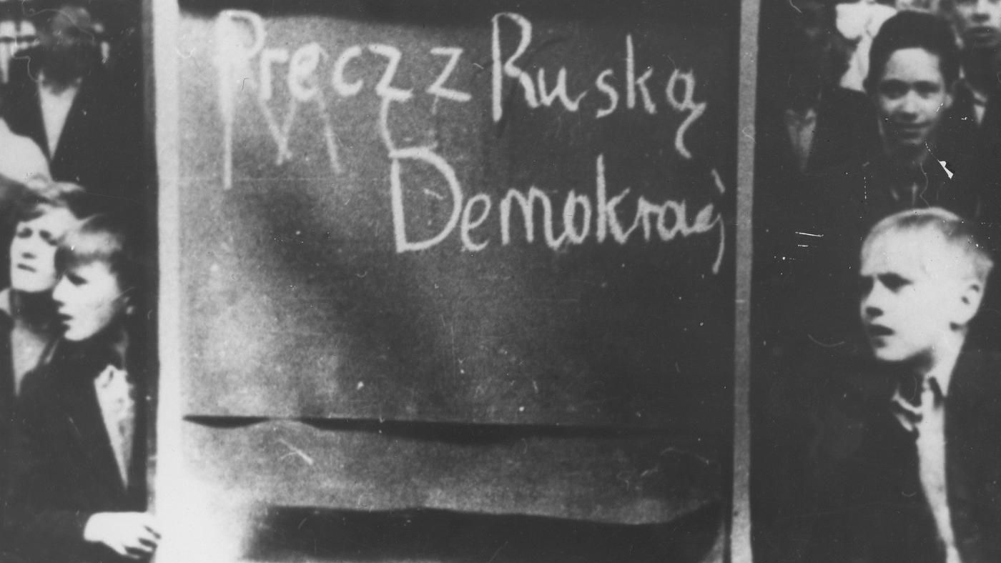
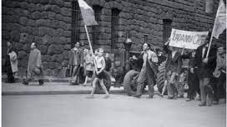
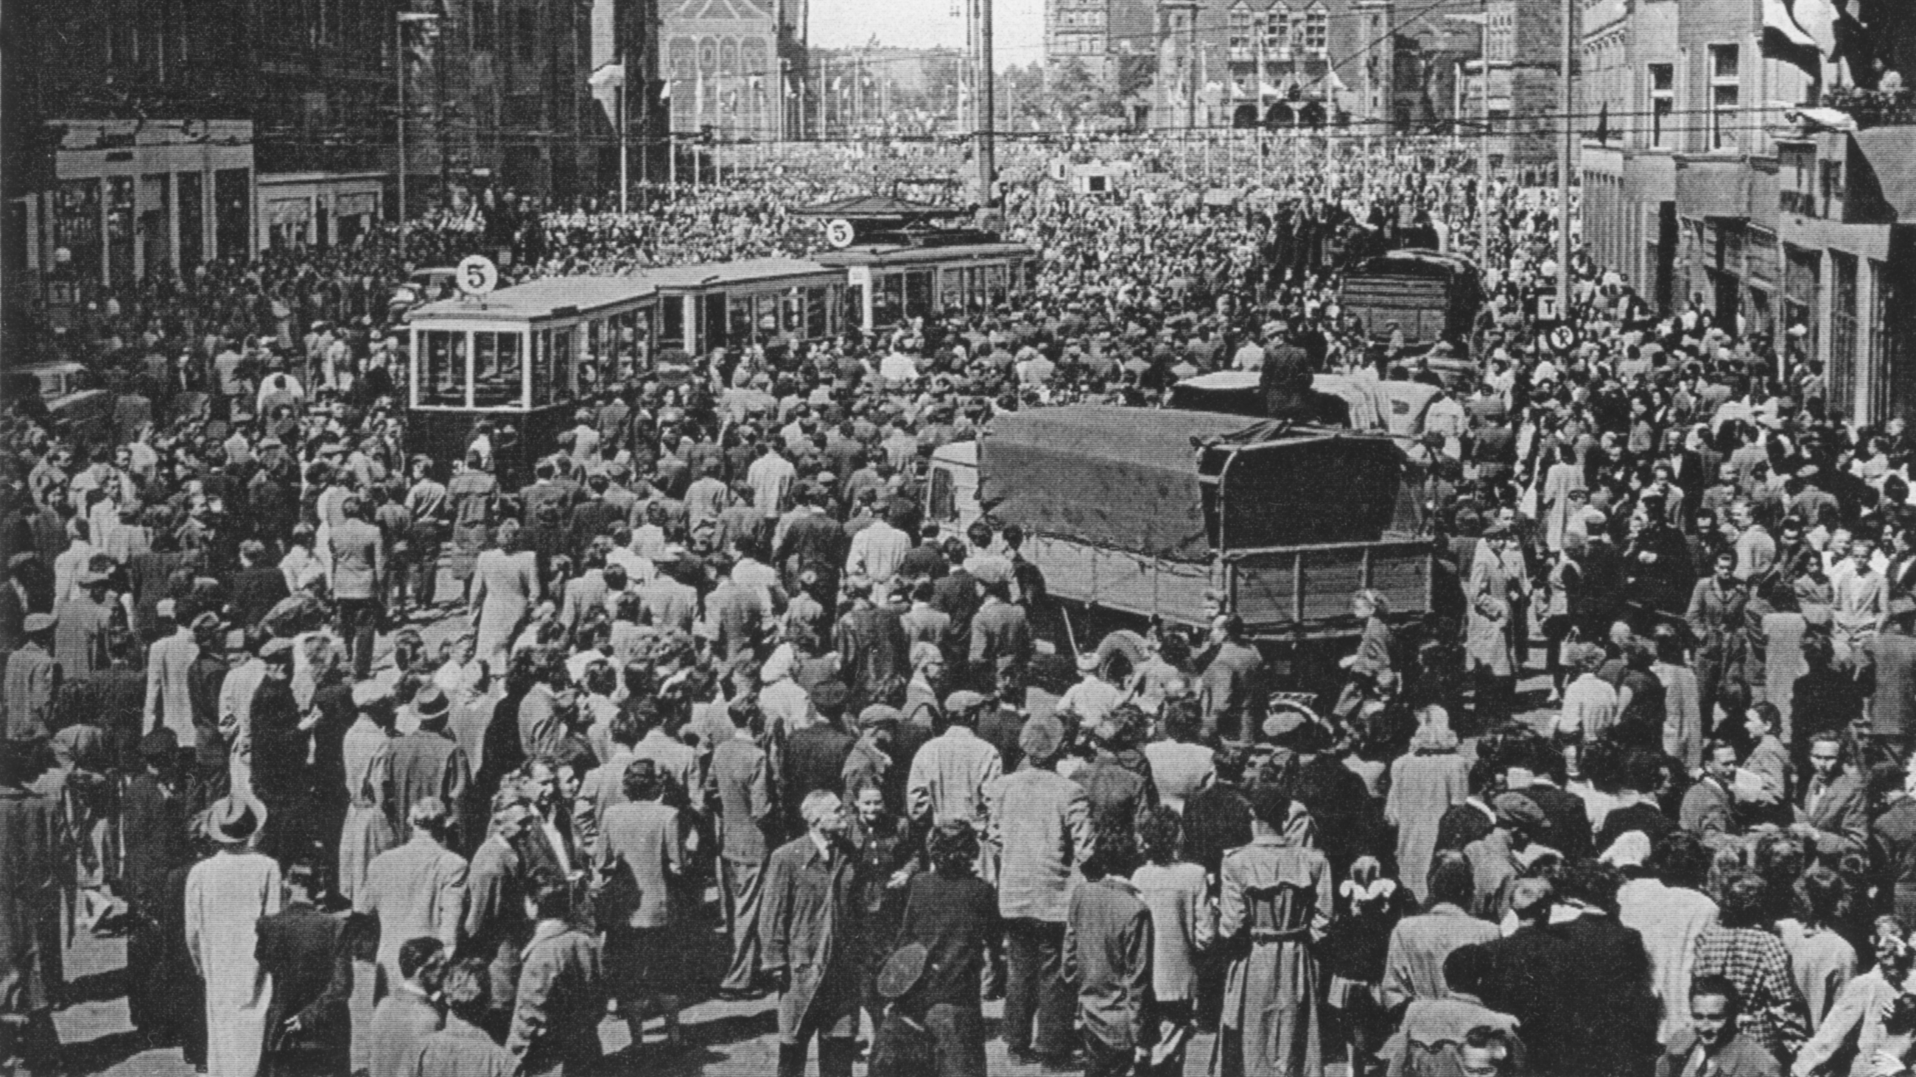

Slide 5
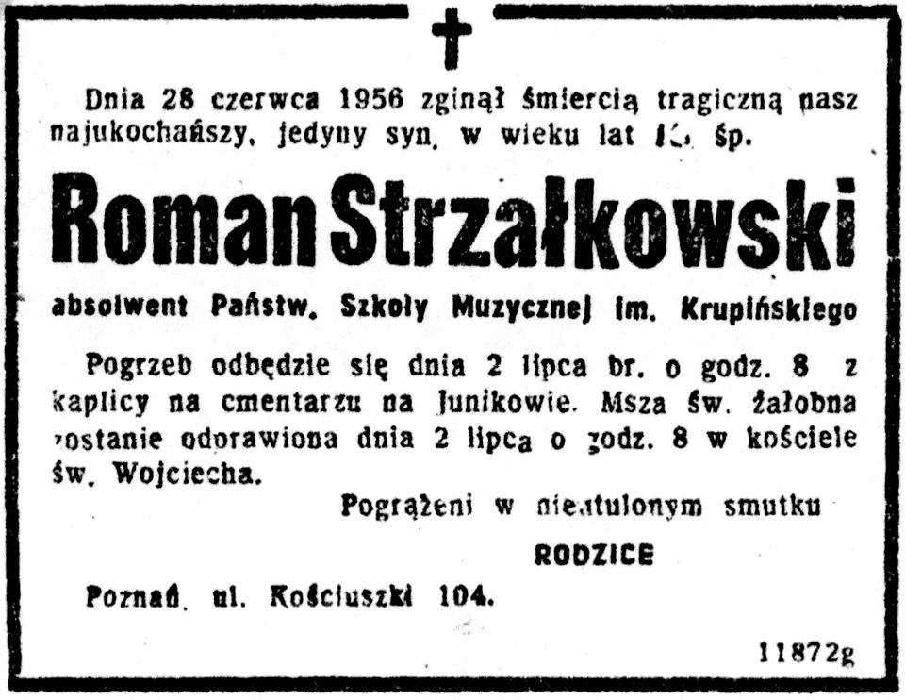
Romek Strzałkowski, lat. 13, urodził się 20 marca 1943. Był absolwentem Państwowej Szkoły Muzycznej I stopnia im. Karola Kurpińskiego w Poznaniu, uczniem VII klasy Szkoły Podstawowej nr 40 w Poznaniu. Zginął w wieku 13 lat od kuli w czasie szturmu robotników na gmach Komitetu do spraw Bezpieczeństwa Publicznego podczas Poznańskiego Czerwca 1956. Śmierć Strzałkowskiego urosła do rangi symbolu. Według zeznań części świadków, podczas demonstracji ostrzeliwanej w tym czasie przez UB, chłopiec zginął z flagą w ręku przejętą od rannej tramwajarki.

Slide 6
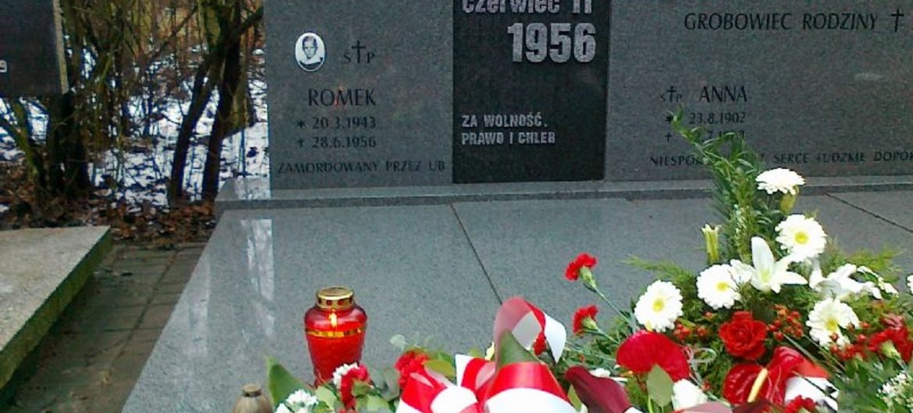
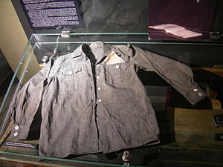

Slide 7
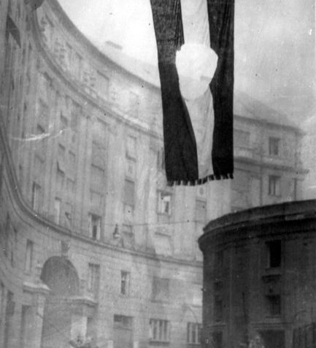
W październiku 1954 roku wybuchło w Budapeszcie antysowieckie powstanie będące rezultatem wszechobecnego niezadowolenia społeczeństwa z życia w Węgierskiej Republice Ludowej. W pełne napięcia wydarzenia tamtych dni (rewolucja rozpoczęła się 23 października, ostatecznie zaś stłumiono ją 10 listopada) zaangażowały się w różny sposób dziesiątki tysięcy osób.

Slide 8
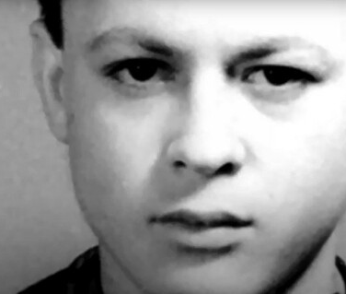
Péter Mansfeld
W dniu rozpoczęcia rewolucji Petr miał zaledwie piętnaście lat. Był uczniem szkoły zawodowej. Kiedy wybuchła rewolucja, Mansfeld nie chciał pozostać bierny wobec rozgrywających się wydarzeń. Podjął decyzję o przyłączeniu się do powstania i wstąpił do grupy Jánosa Szabó z placu Széna w Budapeszcie. Bardzo młody wiek Pétera budził początkowo wątpliwości dowódcy, który odmówił chłopcu przydzielenia broni. Ostatecznie jednak Mansfeld pozostał z powstańcami, choć nie brał udziału w walkach. Pełnił funkcję łącznika między placem Széna a zamkiem Schmidta. Transportował zdobytym przez siebie samochodem broń i ulotki, przynosił wiadomości, przywoził lekarstwa.
O dostarczonym dowódcy samochodzie miał powiedzieć: „Oddam auto tylko wtedy, kiedy ja będę mógł prowadzić”. Jak wynika z relacji naocznych świadków, Mansfeld odznaczał się wyjątkową odwagą i zapałem do działania. Charakteryzowała go także niezwykła chęć niesienia pomocy. Wydarzenia tamtych dni bezsprzecznie wywarły na niego głęboki wpływ i nadały kierunek jego przyszłości.

Slide 9
Powstanie upadło, rozpoczął się czas ostrych represji.
Liczby okazały się zatrważająco wysokie: ponad trzystu straconych, 20 tysięcy uwięzionych, około 200 tysięcy osób wyemigrowało. Wśród skazanych na śmierć był także dowódca Pétera z Placu Széna – János Szabó. W obliczu tak strasznych prześladowań Mansfeld postanowił działać. Organizując wraz z kilkoma kolegami zbrojną grupę, zamierzali uwolnić więźniów politycznych i wzniecić na nowo powstanie. W tym celu gromadzili i ukrywali broń. Zważając na fakt stacjonowania na Węgrzech uzbrojonych wojsk sowieckich, cały plan wydawał się niezmiernie ryzykowny i bez szans na powodzenie. Chłopcy jednak mimo wszystko chcieli walczyć. Zachęty dodawać im mogło popularne wówczas hasło: „W marcu zaczynamy od nowa”. Grupa Mansfelda zmierzała zaatakować i rozbroić jakiś oddział, by w przypadku ponownego wybuchu rewolucji móc przyłączyć się do walczących. Planowali także uwolnienie z więzienia represjonowanego szwagra Pétera. W tym celu podjęli się akcji uprowadzenia i rozbrojenia milicjanta patrolującego teren pod austriacką ambasadą. Chłopcy z powodzeniem wykonali zadanie i po pokonaniu kilku kilometrów wypuścili go na wolność, ostrzegając przy tym, by nikomu nie wspominał o całym zajściu. Zagrozili, że w przeciwnym razie jego rodzinę mogą spotkać problemy.

Slide 10
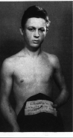
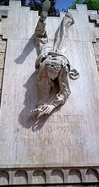
Choć pierwsze etap akcji zakończył się powodzeniem, wykonanie dalszej części planu nie doszło do skutku. Jeden z członków grupy Mansfelda – Attila Egei opowiedział w domu o całym zajściu. Jego rodzice, którzy należeli do partii, natychmiast poinformowali milicję.
Gdy Péter wracał do domu, jego mieszkanie było już otoczone. Mansfeld wraz z czwórką swoich towarzyszy został aresztowany.
Warunki więzienne okazały się niezwykle trudne. Chłopcy byli przesłuchiwani nocami, bici, przetrzymywani w małych ciemnych celach. Péter zachował jednak odwagę i hart ducha.
Na jednej z wizji lokalnych na Rózsadomb w Budzie udało mu się przechytrzyć strażników i uciec. Skok z czterometrowego wzgórza kosztował go złamaną rękę i dał tylko jeden dzień wolności, gdyż został złapany ponownie.
Péterowi i jego kolegom podczas procesu zarzucano inicjowanie i przeprowadzanie akcji mających na celu obalenie porządku państwa, gromadzenie broni, kradzież i niszczenie mienia państwowego, ucieczkę z więzienia i uprowadzenie samochodu.

Slide 11
Prokurator nazwał chłopców zdrajcami klasowymi i kontrrewolucjonistami. Żądał najcięższych kar. 21 listopada 1958 roku skazano Mansfelda na dożywocie, 19 marca 1959 natomiast – dziewięć dni po osiągnięciu przez chłopca pełnoletności, Sąd Ludowy Budapesztu zaostrzył karę. Wyrokiem była śmierć. Péter Mansfeld został stracony przez powieszenie 21 marca rano. Z powodu źle wykonanej egzekucji jego agonia trwała 13 minut.

Slide 12
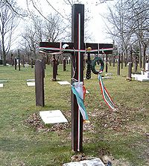
W czasach komunizmu systemowa propaganda ludzi takich jak Péter nazywała wrogami ludu, przestępcami, konttrewolucjonistami. Po zmianie ustroju na Węgrzech Mansfeld został w 1990 roku zrehabilitowany. Pochowano go w powstańczej kwaterze, tak zwanej parceli 301 (301-es parcella) na cmentarzu Rákoskeresztúri w Budapeszcie.
Tragizm postaci Mansfelda potęguje jego wiek, w którym przyszło mu zginąć – był najmłodszą ofiarą represji po rewolucji 1956 roku.
Chłopiec bezapelacyjnie wpisał się w historię i pamięć Węgrów jako jeden z bohaterów narodowych – ten, który nie bał się walczyć o wolność i za tę walkę zapłacił najwyższą cenę.

Slide 13
